Slide 1




4.1向量组的线性相关与线性无关

Slide 2





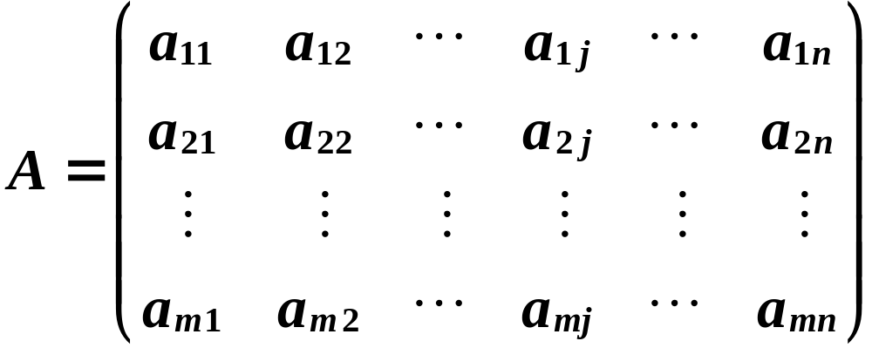
一、向量、向量组与矩阵
若干个同维数的列向量（或同维数的行向量）所组成的集合叫做向量组．
例如

Slide 3

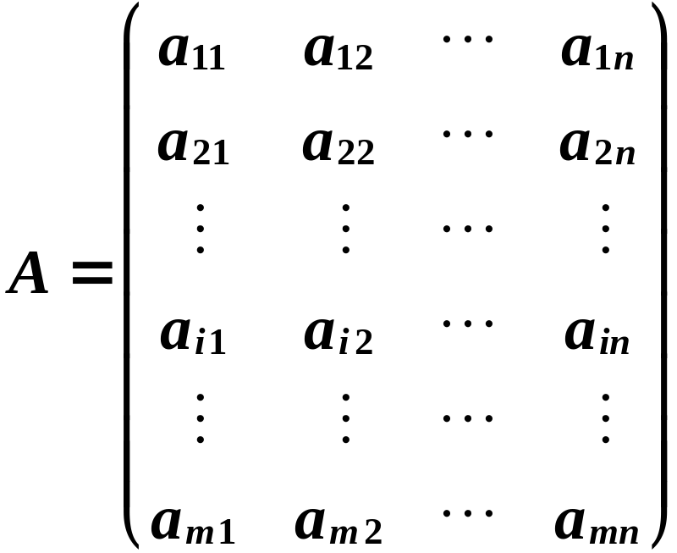



向量组 , , …， 称为矩阵A的行向量组．

Slide 4
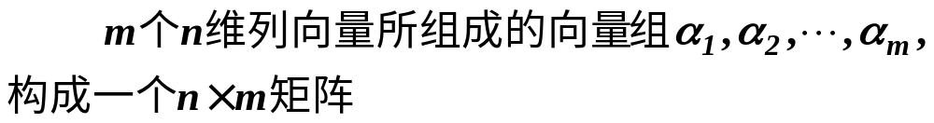

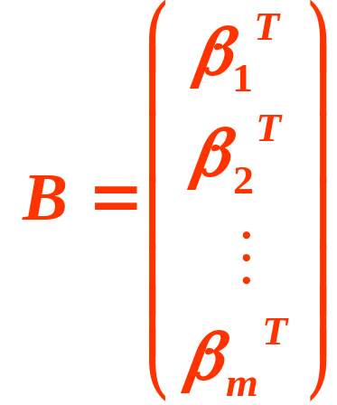
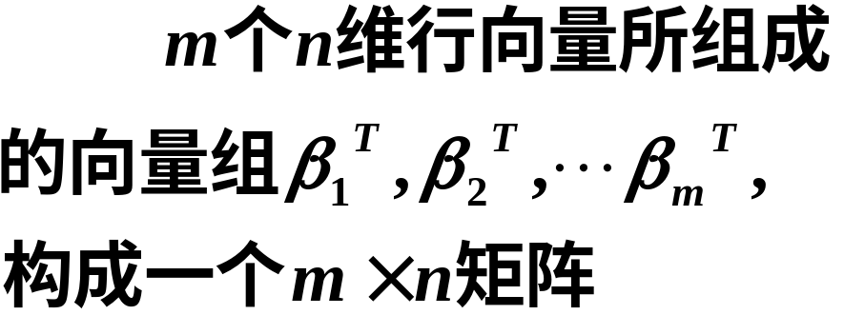
反之，由有限个向量所组成的向量组可以构成一个矩阵.

Slide 5
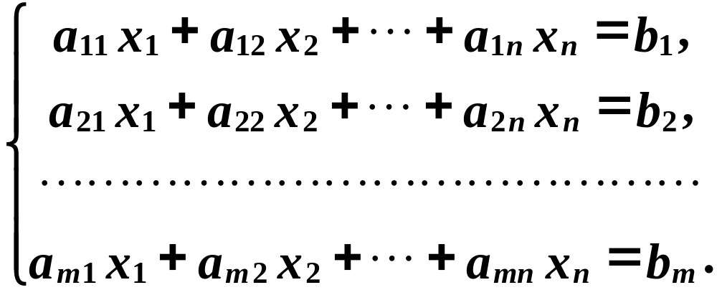
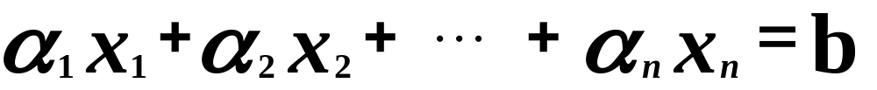
线性方程组的向量表示
方程组与增广矩阵的列向量组之间一一对应．

Slide 6
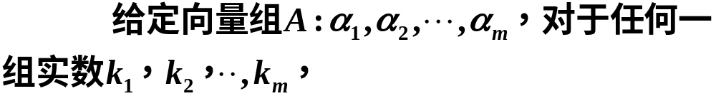
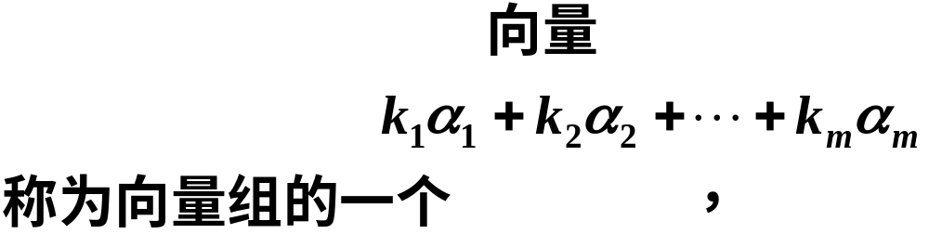
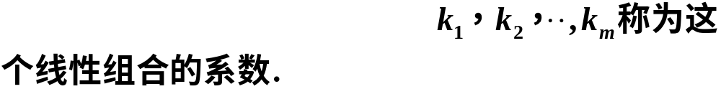
定义１
线性组合

Slide 7
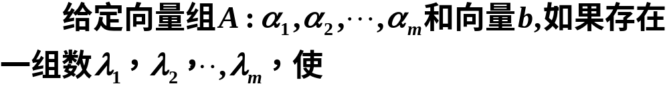



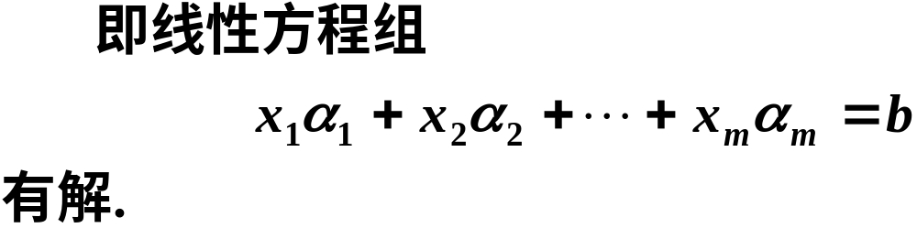


向量 能
由向量组 线性表示．

Slide 8
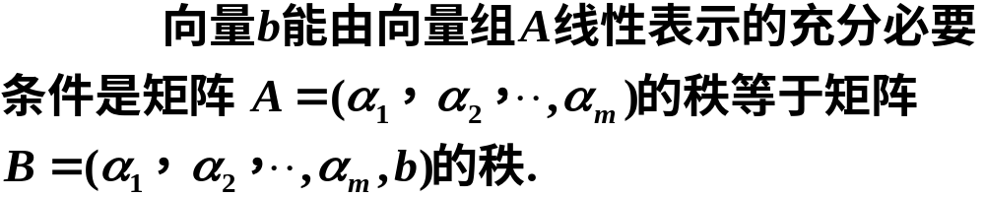
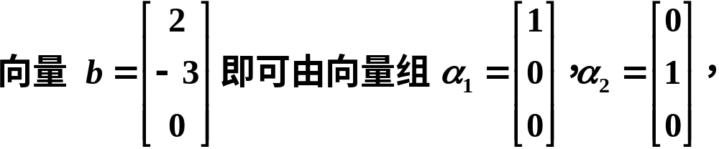

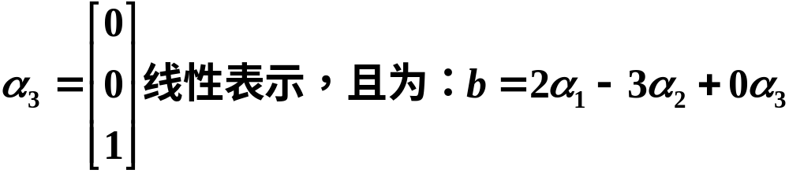
定理1

Slide 9

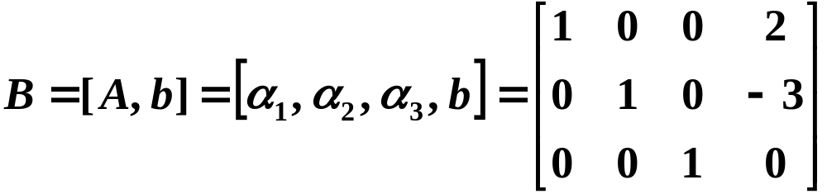


Slide 10
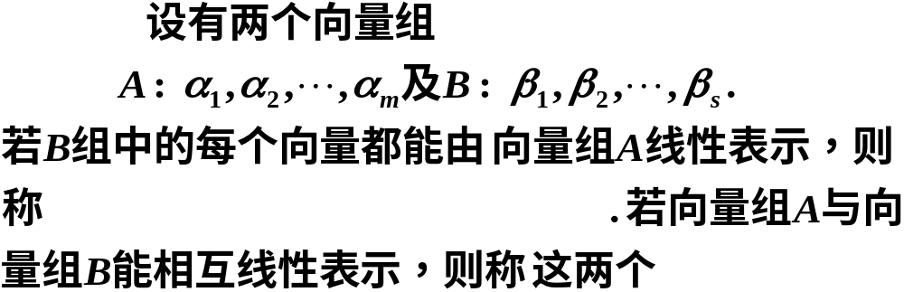

定义２
向量组 能由向量组 线性表示
向量组等价．

Slide 11
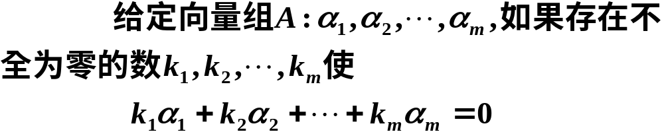
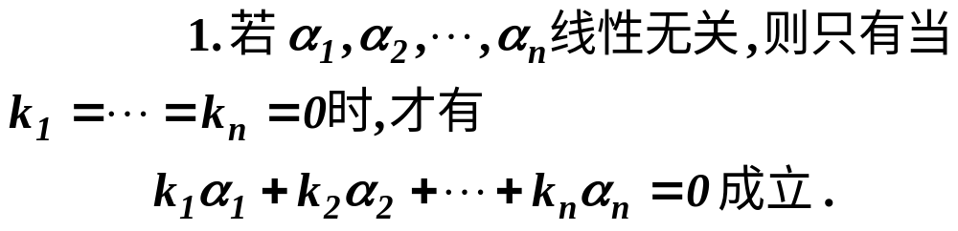
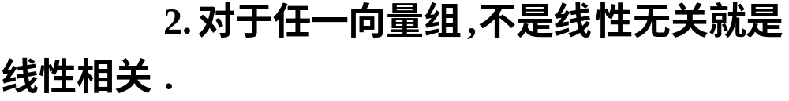
二、线性相关性的概念
定义３
则称向量组 是线性相关的，否则称它线性无关．
注意:

Slide 12
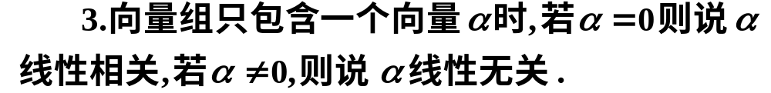
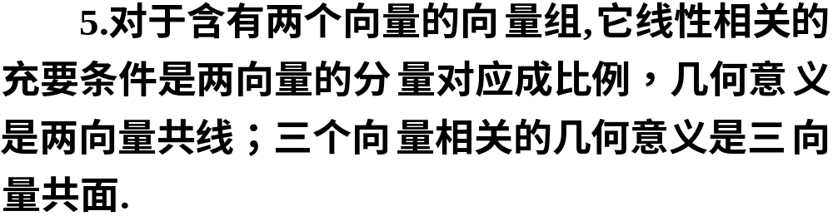

Slide 13

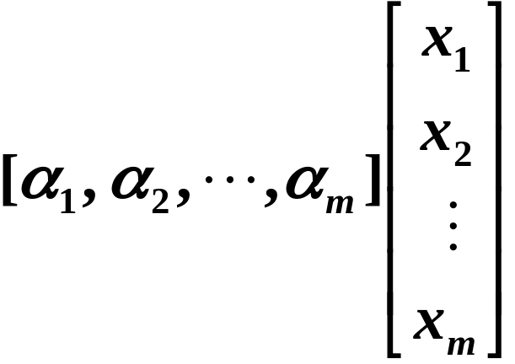

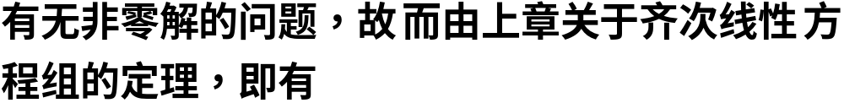

Slide 14




三、线性相关性的判定

Slide 15






Slide 16

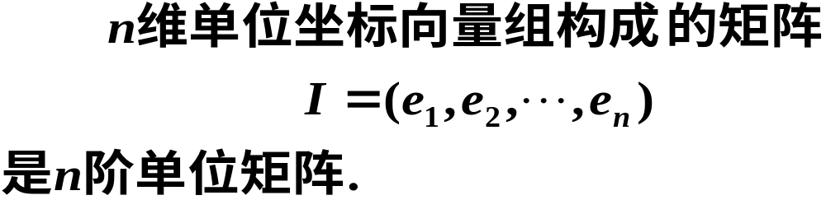


例１
解

Slide 17

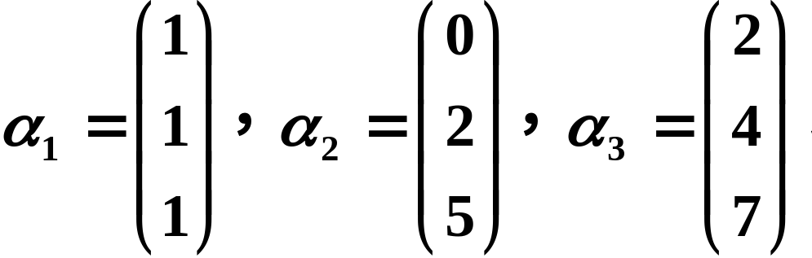
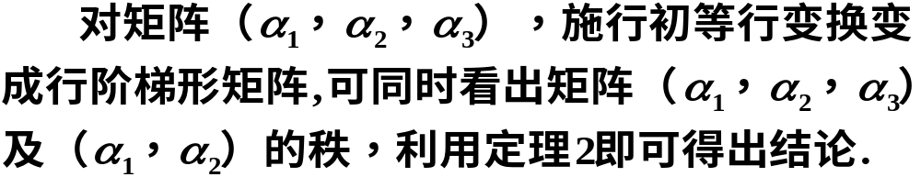
例２
解
分析

Slide 18
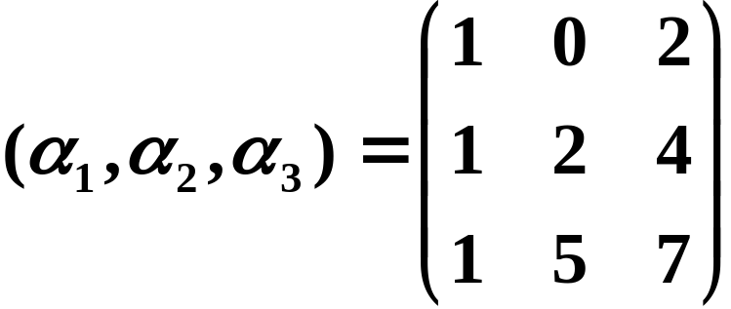
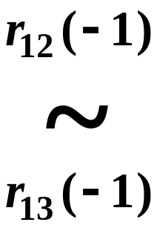
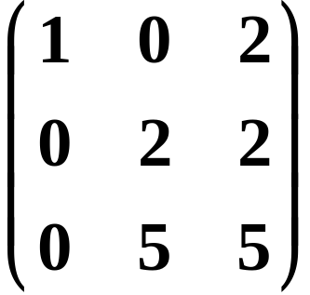
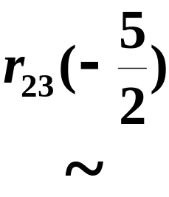
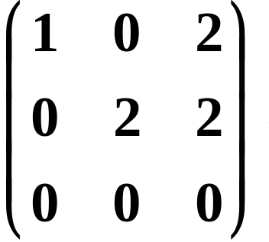
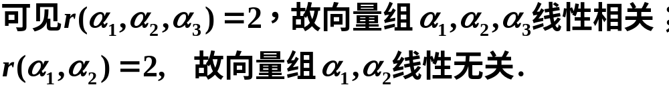

Slide 19
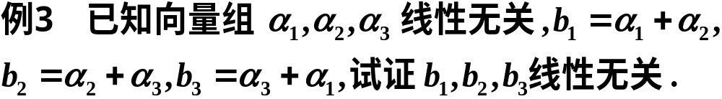
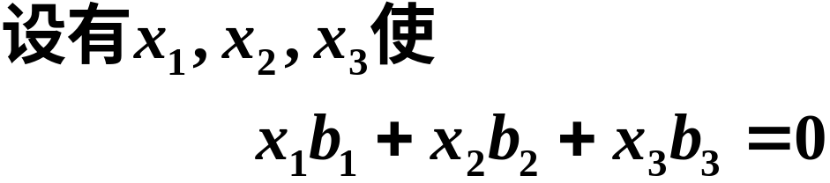
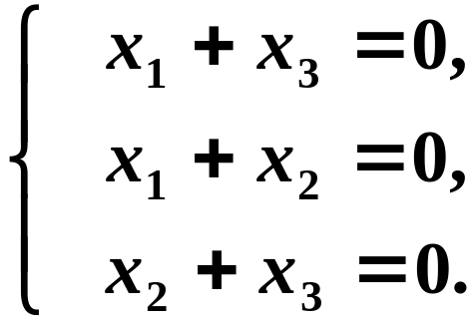
证法1

Slide 20
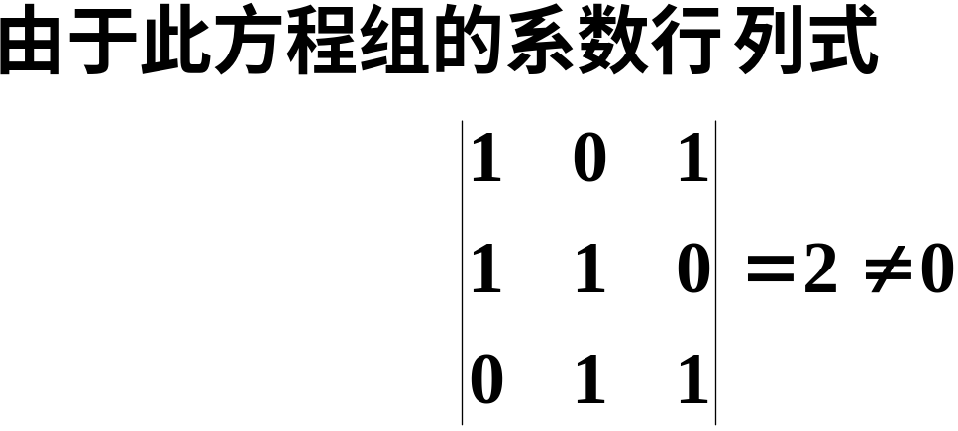
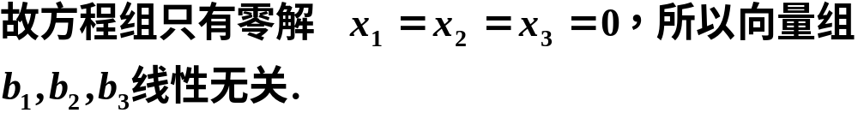
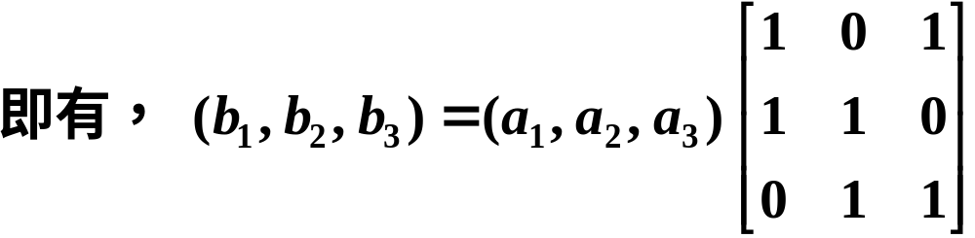

证法2

Slide 21
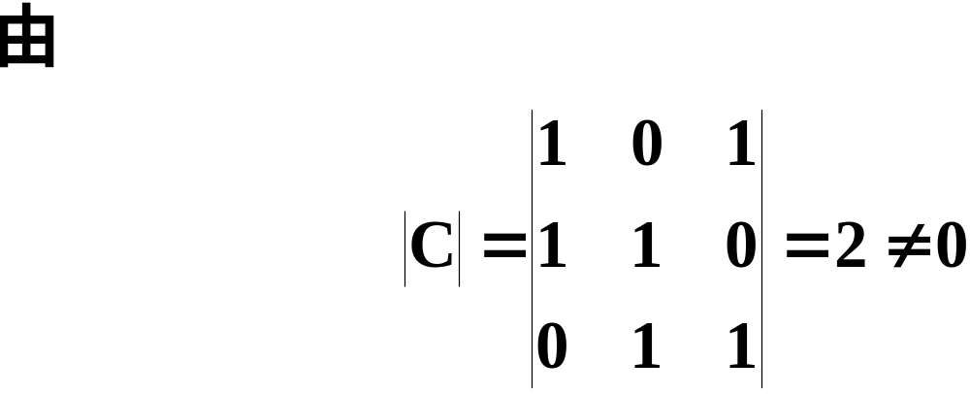




Slide 22
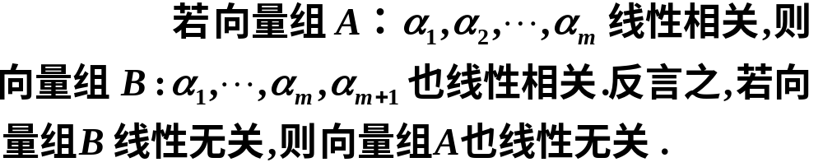
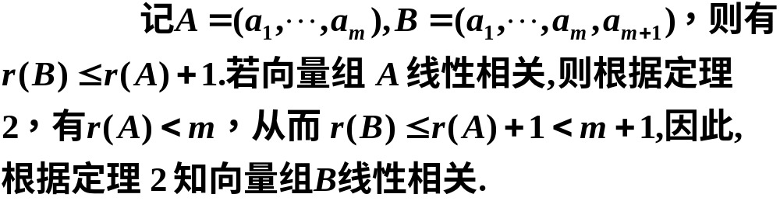
四、向量组的线性相关性质
性质1：
证明

Slide 23
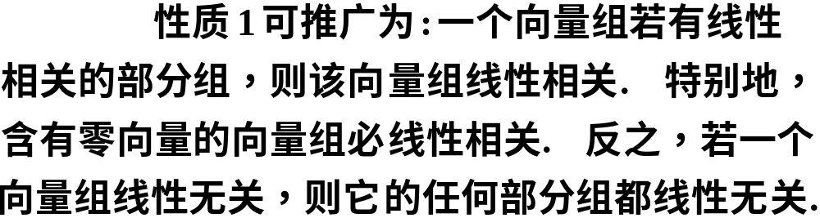
说明：

Slide 24

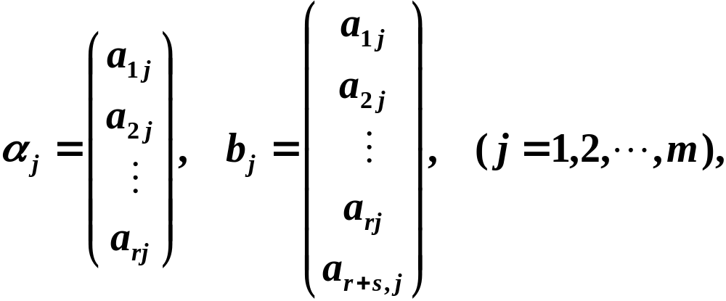
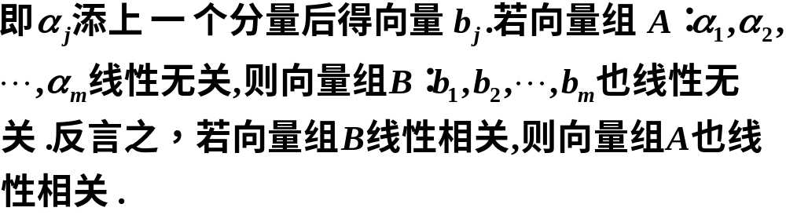
性质2：

Slide 25
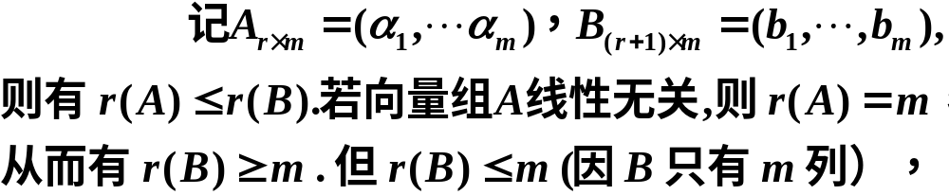
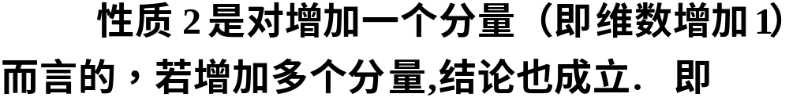

证明：
说明：

Slide 26
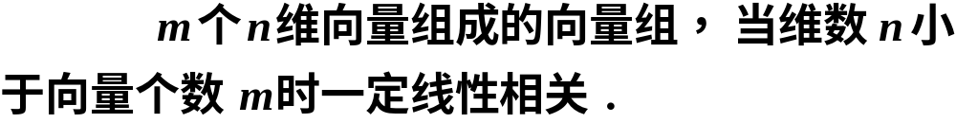
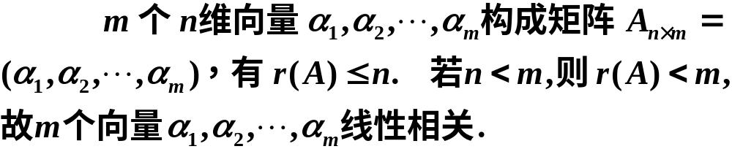
性质3：
证明

Slide 27


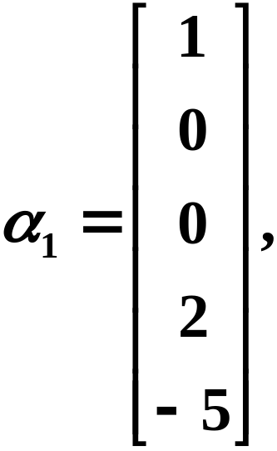








Slide 28







Slide 29







Slide 30






五、线性表示、线性相关、线性无关三者的关系
定理3 向量组 （当 时）线性相关
的充分必要条件是 中至少有一个向
量可由其余 个向量线性表示．
而不是
“每一个”
证明
充分性
设 中有一个向量（比如 ）能由其余向量线性表示.
即有

Slide 31




故
因 这 个数不全为0，
故 线性相关.
必要性
设 线性相关，
则有不全为0的数 使

Slide 32






因 中至少有一个不为0，
不妨设 则有
即 能由其余向量线性表示.
证毕.

Slide 33




定理 4：

Slide 34











Slide 35
六、小结
１. 向量、向量组与矩阵之间的联系，线性方
程组的向量表示；线性组合与线性表示的概念；
２. 线性相关与线性无关的概念；线性相关性
在线性方程组中的应用；（重点）
３. 线性相关与线性无关的判定方法：定义，
两个定理．（难点）

